Slide 1
類神經網路(一)
Speaker: Malo

Slide 2
起手式
定義訓練資料
定義神經網絡模型
訓練模型
測試模型

Slide 3
Demo1
MNIST資料集
算是類神經網路的hello world
親手建立模組，使用colab實作

Slide 4
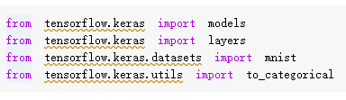
Demo1
先引入需要的module

Slide 5
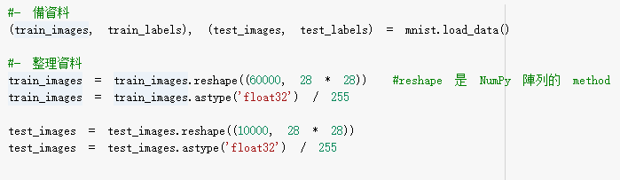
Demo1
載入資料

Slide 6
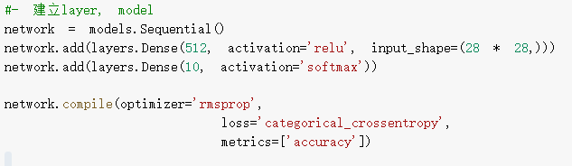
Demo1
建立模型

Slide 7
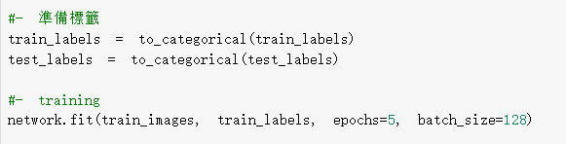
Demo1
訓練模型

Slide 8
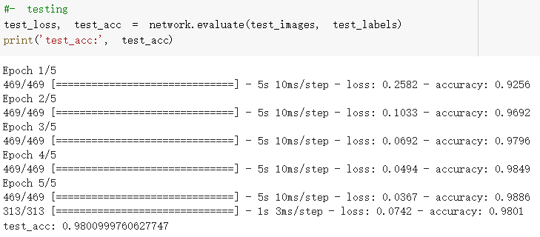
Demo1
測試模型(使用模型預測)

Slide 9
回頭再把code看細一點

Slide 10
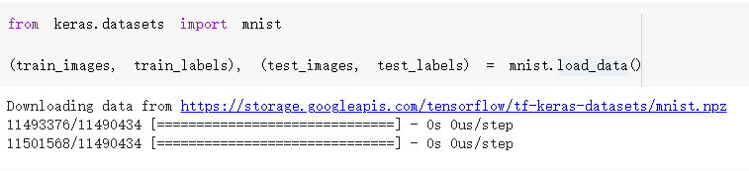
Load_data()就已經分好train, test資料了

Slide 11
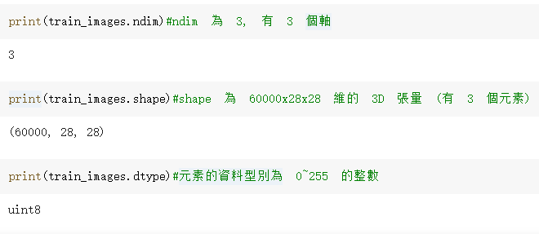
之前有說過，輸入model的基本上都是一維的資料型態
這邊是為了觀察一筆資料是28x28的型態，並不符合需求
另外，每一個值是0~255的灰階數值

Slide 12
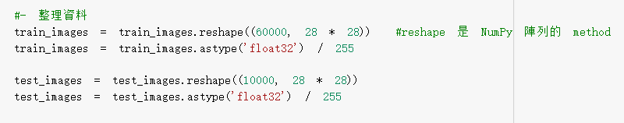
這邊算是對資料的前處理
Reshape用來把28x28的2, 3維轉換為1維的資料，也就是一個vector的形式
/255的原因是要讓資料正規化為0~1的數值

Slide 13
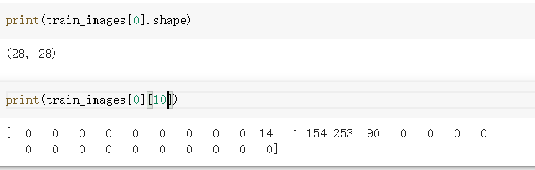
轉換前

Slide 14
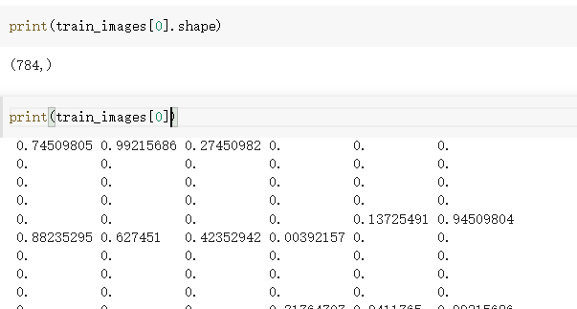
轉換後

Slide 15
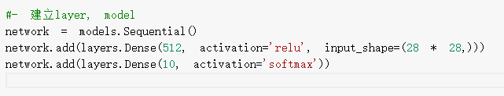
指定我們要建立的model長什麼樣子
Sequential()指定要以線性堆疊建立模型，是最常見的架構
Layers.Dense的參數1指定輸出的vector是512的元素
參數2是指定計算的方式為relu，前面我們有介紹過多種計算方式
參數3是指定輸入的vector的維度

Slide 16
第二個layers.Dense的第一個參數指定輸出為10，對應我們要分類的項次
第二個參數則是指定以softmax，會讓輸出的值都介於(0, 1)

Slide 17
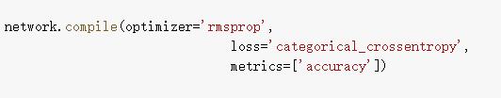
編譯我們的Model，用以指定訓練model期間的準則參數
Optimizer指定我們使用 root sqr的方式評估 (也可以SGD(gradient descent), RMSprop, Adagrad, Adadelta, Adam, Adamax, Nadam)
Loss 指定損失函式的種類
Metrics指定accuracy為評量準則

Slide 18

轉換為我們分類用的標簽

Slide 19
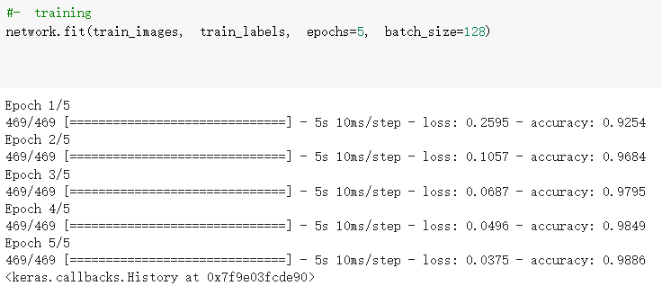
開始訓練模型
Batch_size: 會影響收斂速度，每一個batch更新一次梯度下降的參數

Slide 20
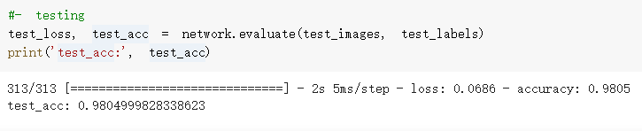
測試模型
我們可以看到accuracy有較小，這是可能有點overfiting

